Slide 1
Tag 2: Vertiefung Git-Workflow, CI/CD & GitOps
<Kundenlogo>
<Datum, Autor>

Slide 2
Agenda
Tag 1 – Einführung in Git und GitLab, Git-Workflow im Team
Einführung & Kursüberblick
Grundlagen von Git und GitLab
Git Rebase & Merge-Strategien
Git-Workflow im Team
Tag 2 – Vertiefung Git-Workflow, CI/CD & GitOps
Gitflow-Workflow
Tags, Releases & deren Verwaltung
Einführung in GitLab CI/CD & gitlab.yml
Grundlagen von GitOps
Tag 3 – Docker in der Entwicklung, GitLab CI und Deployment-Strategien
Lokale Entwicklung mit Docker
GitLab-Runner & Docker-Registry
Erstellen ovn Release- und Tagged-Images
Möglichkeiten des Deployments & Verwaltung von Konfiguration

Slide 3
Agenda
Tag 1 – Einführung in Git und GitLab, Git-Workflow im Team
Einführung & Kursüberblick
Grundlagen von Git und GitLab
Git Rebase & Merge-Strategien
Git-Workflow im Team
Tag 2 – Vertiefung Git-Workflow, CI/CD & GitOps
Gitflow-Workflow
Tags, Releases & deren Verwaltung
Einführung in GitLab CI/CD & gitlab.yml
Grundlagen von GitOps
Tag 3 – Docker in der Entwicklung, GitLab CI und Deployment-Strategien
Lokale Entwicklung mit Docker
GitLab-Runner & Docker-Registry
Erstellen ovn Release- und Tagged-Images
Möglichkeiten des Deployments & Verwaltung von Konfiguration

Slide 4
CI/CD
Grundlagen von

Slide 5
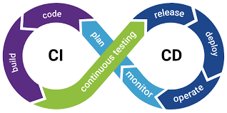
CI/CD
Notes:
Quelle: https://encrypted-tbn0.gstatic.com/images?q=tbn:ANd9GcRAABUoTg0hRIRysVXsNZg21ojLCOSsljUElA&s

Slide 6
CI/CD
Continuous Integration (CI)
Definition:
Regelmäßiges Zusammenführen von Codeänderungen in das Haupt-Repository
Schlüsselprinzipien:
Häufige Commits: Regelmäßiges Integrieren kleiner Änderungen
Automatisierte Builds: Jeder Commit triggert einen Build
Automatisierte Tests: Jeder Build wird getestet
Feedback: Schnelles Feedback für Entwickler bei Fehlern
Vorteile:
Früherkennung von Fehlern
Verbesserte Zusammenarbeit und Codequalität

Slide 7
CI/CD
Continuous Delivery (CD)
Definition:
Sicherstellen, dass der Code jederzeit bereit für den Release ist
Schlüsselprinzipien:
Automatisierte Tests: Umfassende Tests zur Sicherstellung der Codequalität
Release Management: Vorbereitung auf häufige Releases
Deployments: Manuelle oder automatisierte Bereitstellung in Staging-Umgebungen
Vorteile:
Schnelle Bereitstellung neuer Features
Reduzierung von Risiken und Fehlern bei Releases

Slide 8
CI/CD
Continuous Deployment
Definition:
Vollständig automatisierte Bereitstellung in die Produktion
Schlüsselprinzipien:
Automatisierte Deployment-Pipeline: Kein manueller Eingriff notwendig
Monitoring: Kontinuierliche Überwachung und schnelle Reaktion auf Probleme
Rollback-Strategie: Mechanismen zur schnellen Rücknahme fehlerhafter Deployments
Vorteile:
Extrem schnelle Veröffentlichung von Änderungen
Sofortige Reaktion auf Marktanforderungen und Benutzerfeedback

Slide 9
CI/CD
Vorteile von CI/CD
Schnellere Lieferung:
Schnellere Bereitstellung von Updates und Features
Höhere Qualität:
Regelmäßige Tests und Builds verbessern die Codequalität
Bessere Zusammenarbeit:
Förderung von Teamarbeit und kontinuierlichem Feedback
Reduzierte Risiken:
Früherkennung und Behebung von Fehlern minimiert Produktionsrisiken

Slide 10
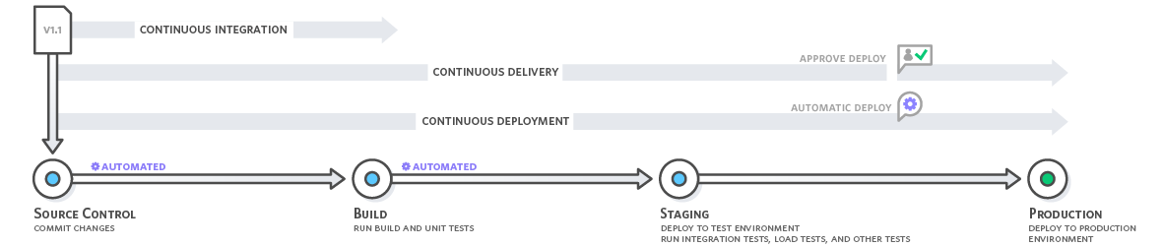
CI/CD
Notes:
Quelle: https://aws.amazon.com/de/devops/continuous-integration/

Slide 11

CI/CD
Notes:
Quelle: https://b1286009.smushcdn.com/1286009/wp-content/uploads/2020/04/a-world-without-ci.cd-meme.jpg?lossy=1&strip=1&webp=1

Slide 12
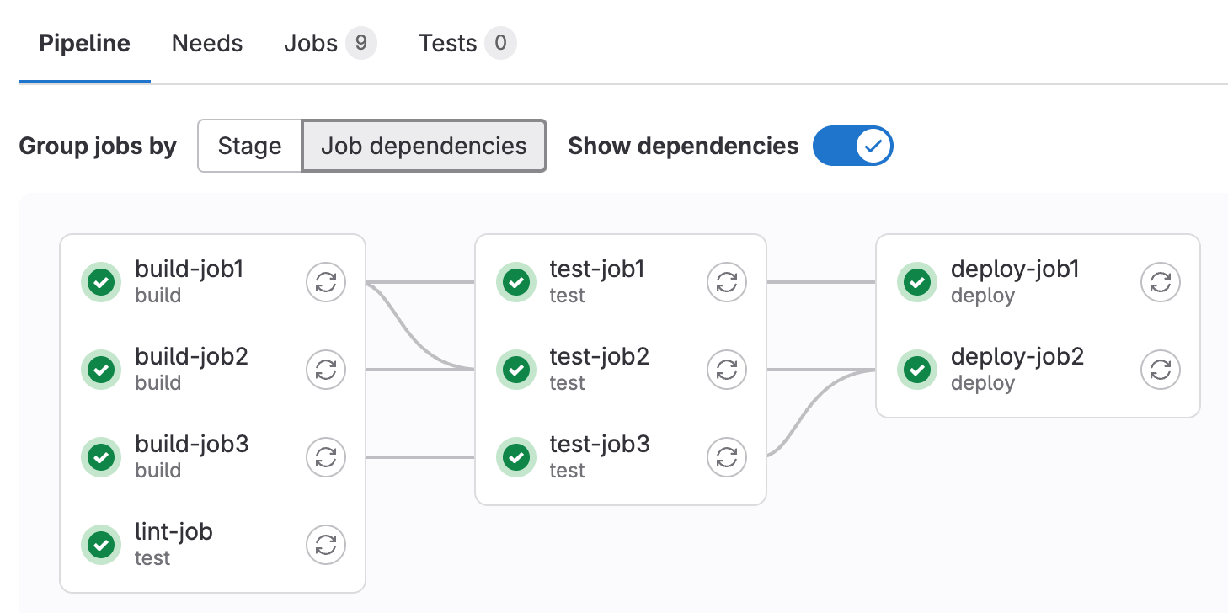
Stages
Gitlab Stages und Jobs
Die Stages werden oben in der .gitlab-ci.yml definiert
Eine Stage kann mehrere Jobs haben
Die Jobs einer Stage können Paralle laufen

Slide 13
CI/CD
Artifacts
Dateien aus CI/CD-Pipelines (Build-Ergebnisse, Testberichte, Logs)
Dateien bleiben für eine gewisse Zeit verfügbar
Zugriff
Download über Gitlab-Webinterface
Weitergabe zwischen Jobs
Arten von Artifacts:
Standard-Artifacts: Allgemeine Dateien
Reports: Test-, Sicherheits-, Qualitätsberichte
Cache: Temporäre Dateien

Slide 14
CI/CD
Rules
Regeln zur Steuerung der Ausführung von Jobs in CI/CD-Pipelines
Verwendung:
Konfiguration in .gitlab-ci.yml
Ersetzt only und except
Wichtige Schlüsselwörter:
if: Bedingungen basierend auf Variablen oder Pipeline-Status
changes: Bedingungen basierend auf Dateiänderungen
exists: Bedingungen basierend auf dem Vorhandensein von Dateien
when: Bestimmt, wann ein Job ausgeführt wird (on_success, on_failure, always, manual, delayed)

Slide 15
CI/CD
Variables
Umgebungsvariablen für CI/CD-Pipelines
Arten von Variablen:
CI/CD-Variablen: In .gitlab-ci.yml definiert
Projekt-Variablen: Im Projekt unter Einstellungen -> CI/CD
Gruppen-Variablen: Auf Gruppenebene definiert
Benutzerdefinierte Variablen: Vom Benutzer erstellt
Vordefinierte Variablen: Von GitLab bereitgestellt (z.B. CI_COMMIT_SHA)
Sicherheitsaspekte
Geschützte Variablen: Nur für geschützte Branches/Tags
Vertrauliche Variablen: Verstecken den Wert im Job-Log

